Slide 1
Čtyři generace válečnictví a vojenské strategie
Mgr. Adam Potočňák
adam.potocnak@mail.muni.cz
BSS 110 Strategické myšlení
4. 3. 2019

Slide 2
Vztah politiky, války a strategie
Racionální definice zájmů a cílů s následným hledáním cest k jejich dosažení a zároveň volba vhodných a přiměřených prostředků k jejich dosažení.
Válka (použití vojenské síly) není samoúčelná, je součástí politiky – metoda na dosažení strategického cíle (Clausewitz)
Globální politická strategie
↓
Ekonomická strategie, Kulturní strategie, Vojenská strategie, Psychologická strategie, Strategie diplomacie
↓
Strategie pozemních vojsk
↓
Strategie vyzbrojování pozemních vojsk

Slide 3
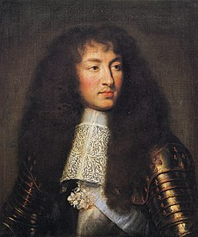
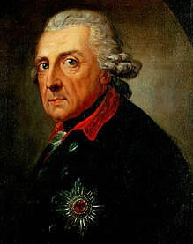
První generace válečnictví
Státní monopol na násilí po roce 1648
centralizace moci a financí v rukou panovníka
profesionální armády
„Války panovníků“
Lineární taktika
Válka o Španělské dědictví (1701 – 1714)
Sedmiletá válka (1756 – 1763)
Americká válka za nezávislost (1776 – 1783)
VFR + Napoleonské války (1803 – 1815) = předěl mezi první a druhou generací

Slide 4
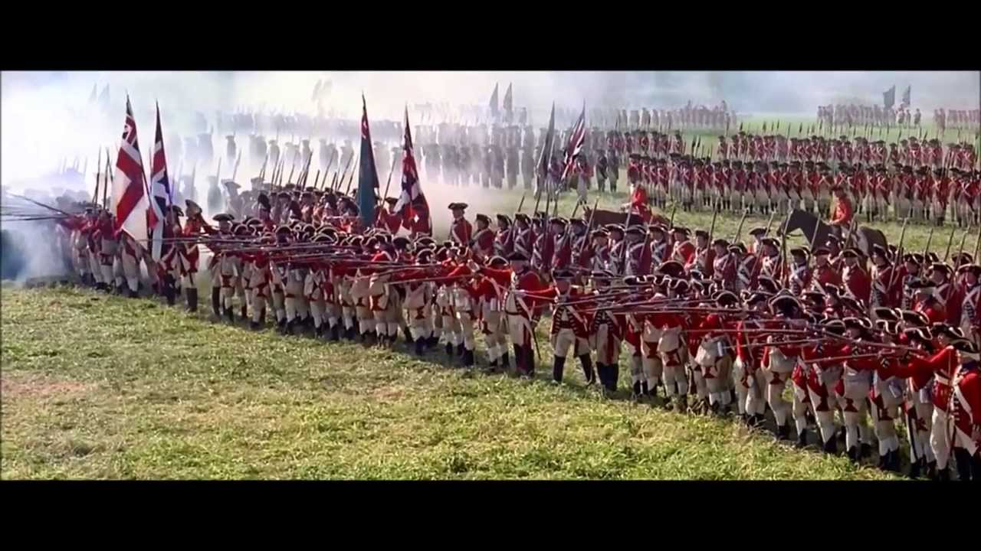

Slide 5
První generace válečnictví
Státní monopol na násilí po roce 1648
centralizace moci a financí v rukou panovníka
profesionální armády
„Války panovníků“
Lineární taktika
Válka o Španělské dědictví (1701 – 1714)
Sedmiletá válka (1756 – 1763)
Americká válka za nezávislost (1776 – 1783)
VFR + Napoleonské války (1803 – 1815) = předěl mezi první a druhou generací

Slide 6
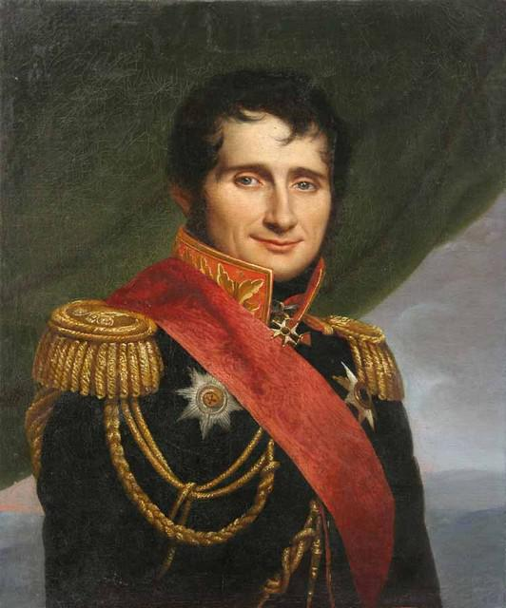
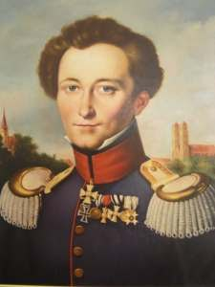
Henri-Antoine Jomini (1779 – 1869) Carl von Clausewitz (1780 – 1831)

Slide 7
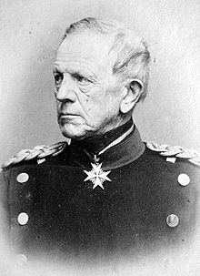
Druhá generace válečnictví
Bitva při Hradci Králové, 3. 7. 1866
Industrializace války
Technické novinky
Průmyslová revoluce - masová výroba standardizovaných zbraní (opakovací pušky, polní děla…)
Rozvoj infrastruktury a komunikace (telegraf, železnice)
Pruská koncepce válečnictví
Masové armády – „Národy ve zbrani“
Plánování, vyzbrojování a organizace (generální štáby)
Operační umění
Konec lineární taktiky, úpadek jezdectva, polní šeď
Výhoda pro obránce (kulomety, zákopy, ostnaté dráty, bunkry…)

Slide 8
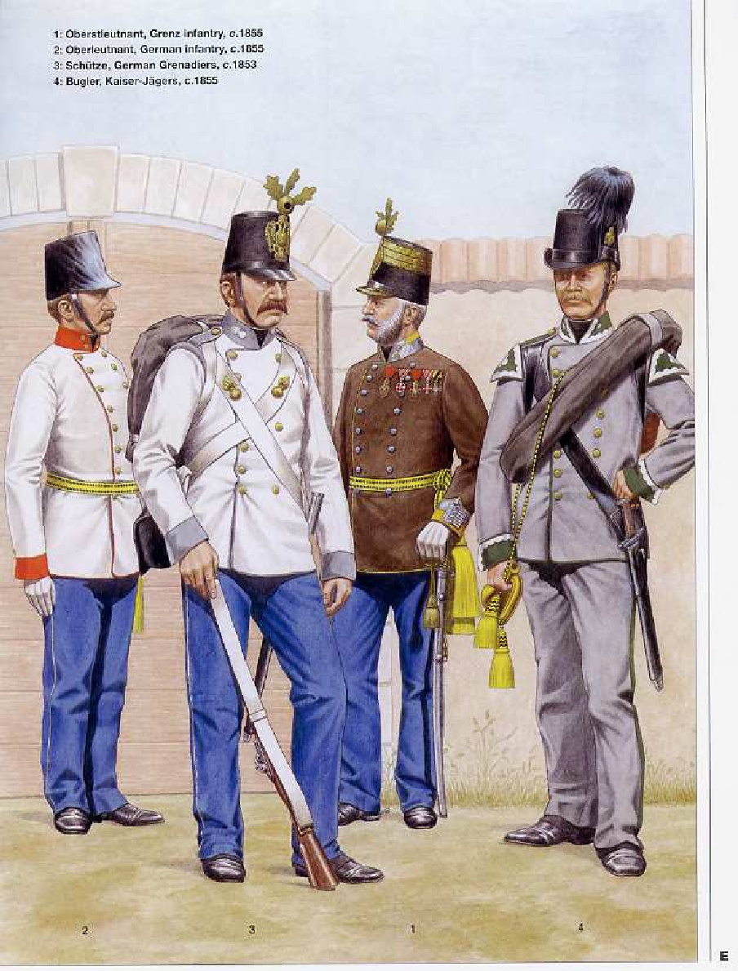
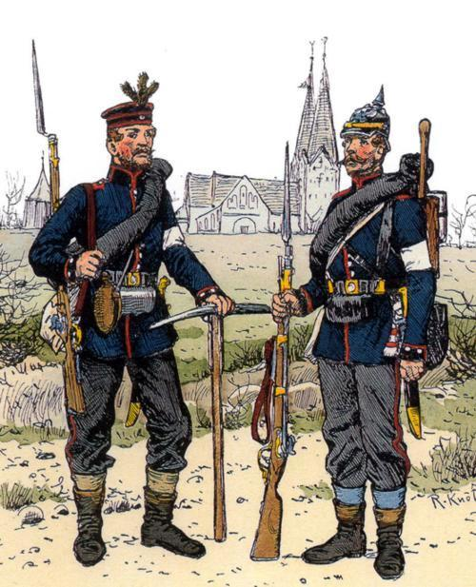

Slide 9
Války druhé generace
Pruské války s Dánskem (1864), Rakouskem (1866) a Francií (1870 – 1871)
Americká občanská válka (1861 – 1865)
Burské války (1880 – 1881, 1899 – 1902)
Rusko – japonská válka (1904 – 1905)
První světová válka (1914 – 1918) = tehdejší vrchol industrializace války

Slide 10
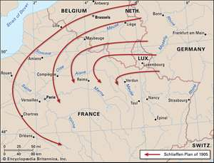
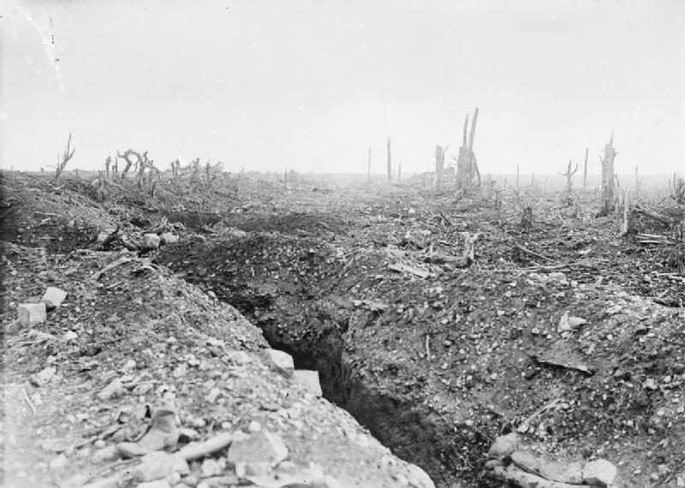
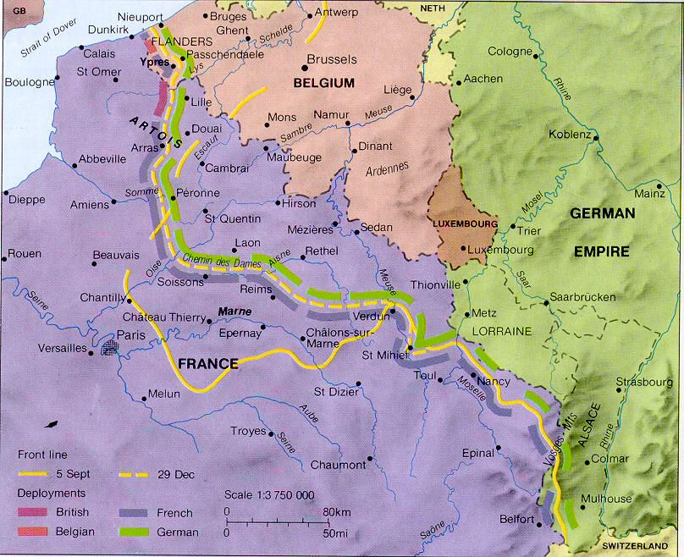
Prví světová válka – „Válka kulometů“
Válka začala manévrem, ale skončila ve slepé uličce zákopové války (na Západě)
Jediný způsob jak překonat zákopy – koncentrace palební síly

Slide 11
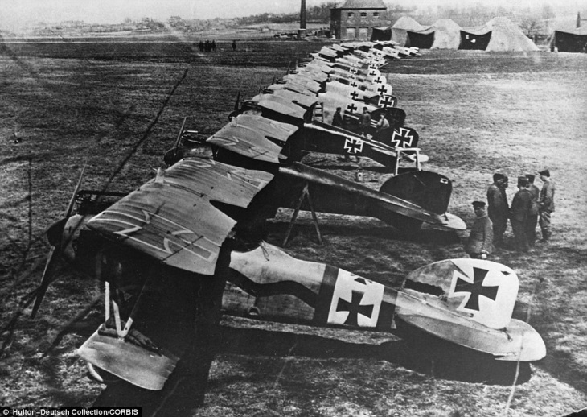
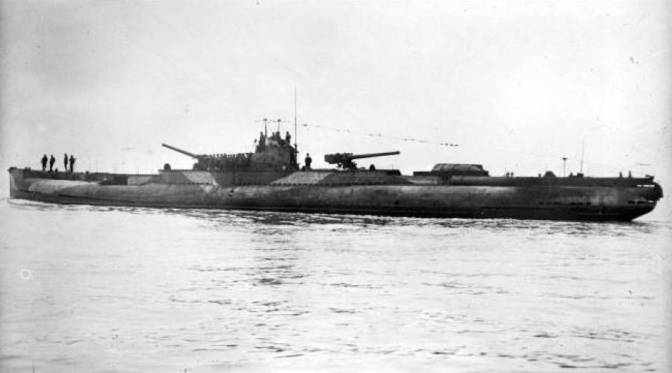
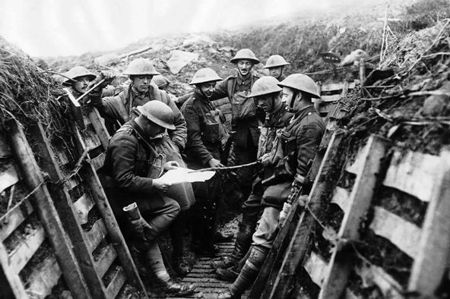
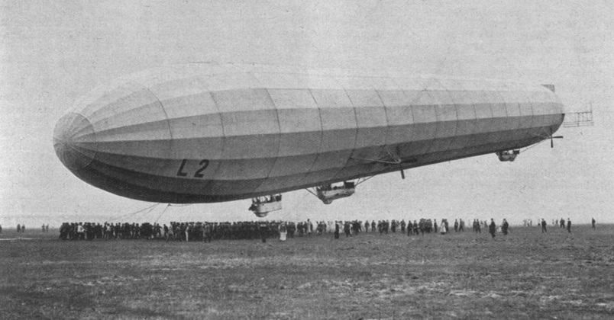
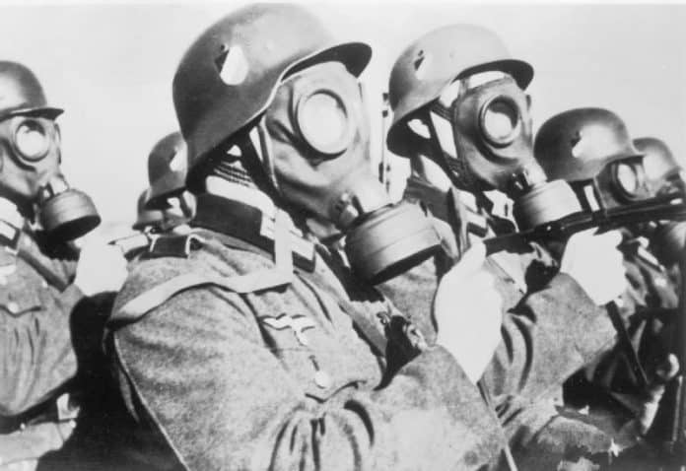
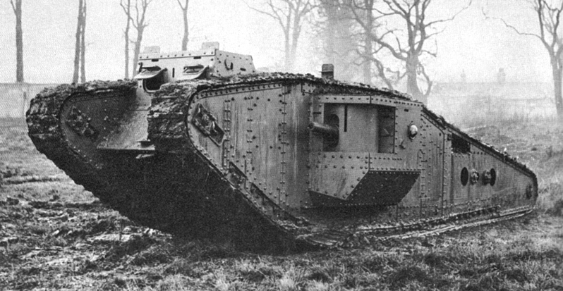

Slide 12
Třetí generace válečnictví
Německá zkušenost z předchozí války – nevyhnutelnost manévru v krátké válce
Tank jako perspektivní průlomová zbraň: rychlost + palební síla + ochrana
Británie – Johne Frederick Charles Fuller
Sovětský svaz – Michail Tuchačevský
Francie – Charles de Gaulle
Německo – Heinz Guderian, Erich Mannstein
Rychlá a mobilní válka = BLITZKRIEG
Tanky + motorizovaná pěchota + součinnost s letectvem = návrat manévrovacího boje
Koncentrace palební síly → Proražení obranné linie → Postup do hloubky → Ochromení a obklíčení nepřítele → Likvidace nepřítele

Slide 13
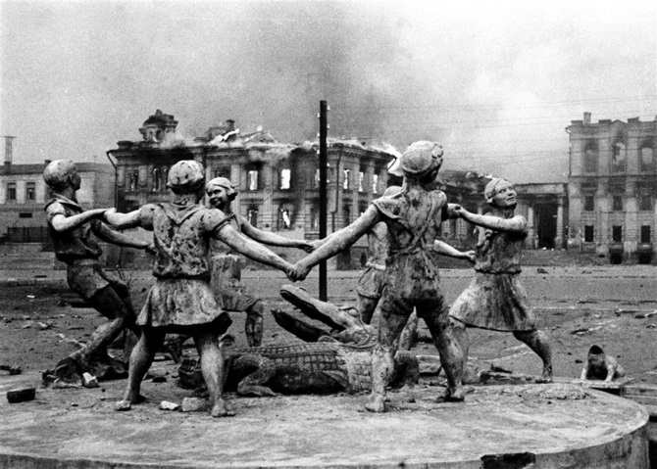
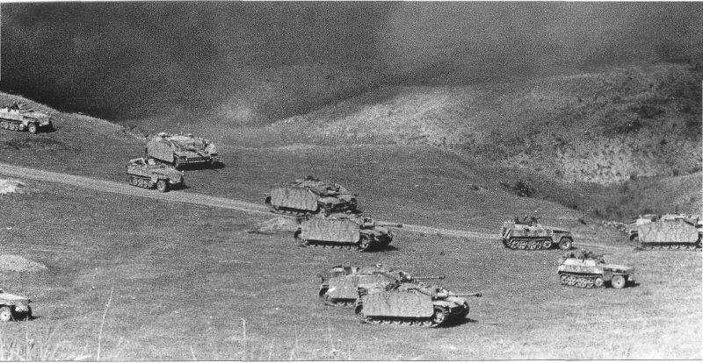
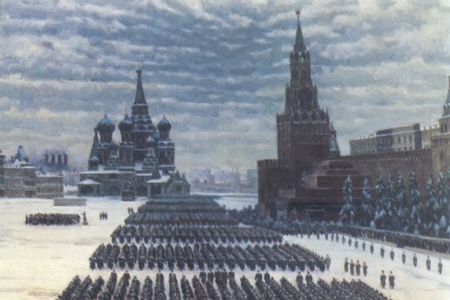
Druhá světová válka – „Válka tanků „
Úspěchy Blitzkriegu: Polsko (1939) Dánsko Norsko, Benelux a Francie (1940) a Jugoslávie (1941)
Selhání Blitzkriegu: ZSSR (Moskva 1941, Stalingrad 1942/1943, Kursk 1943)
Poslední pokus: Ardeny (1944/1945)

Slide 14
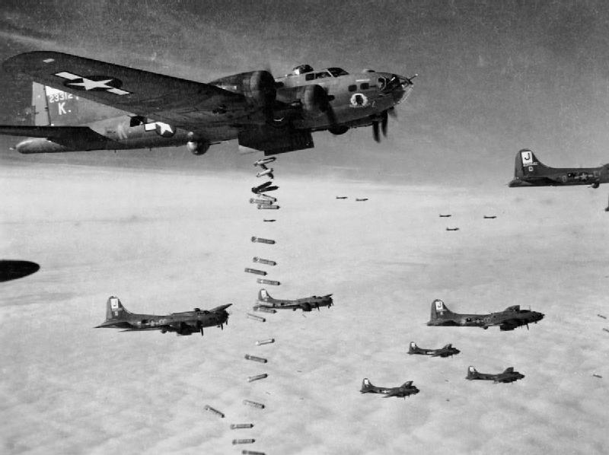
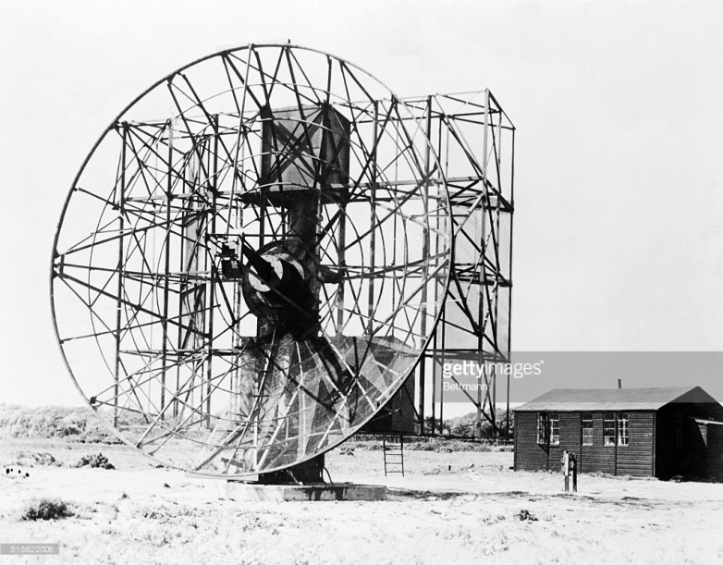
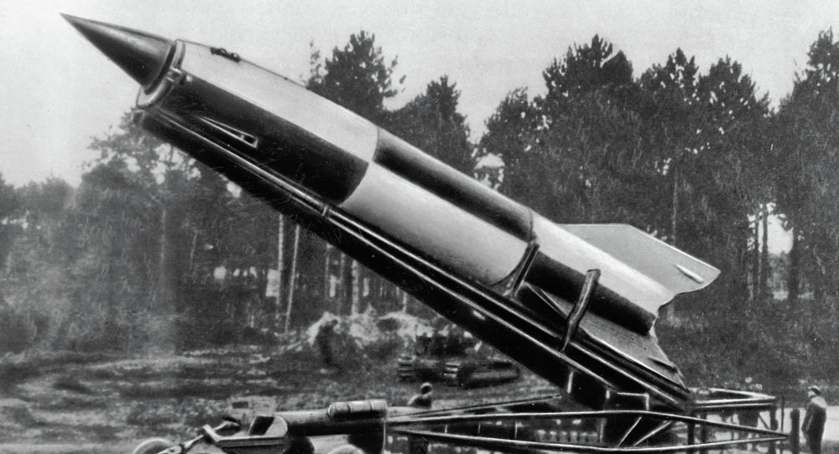
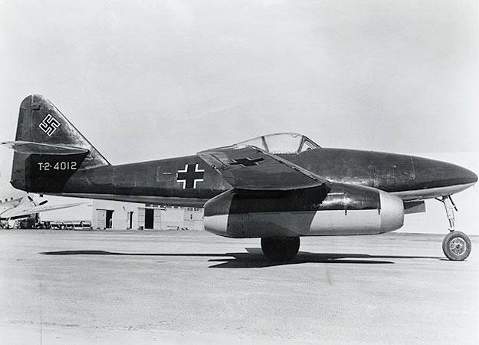
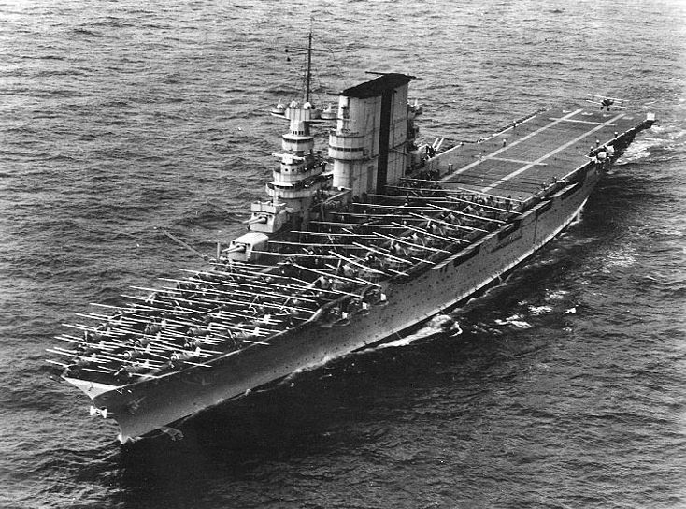
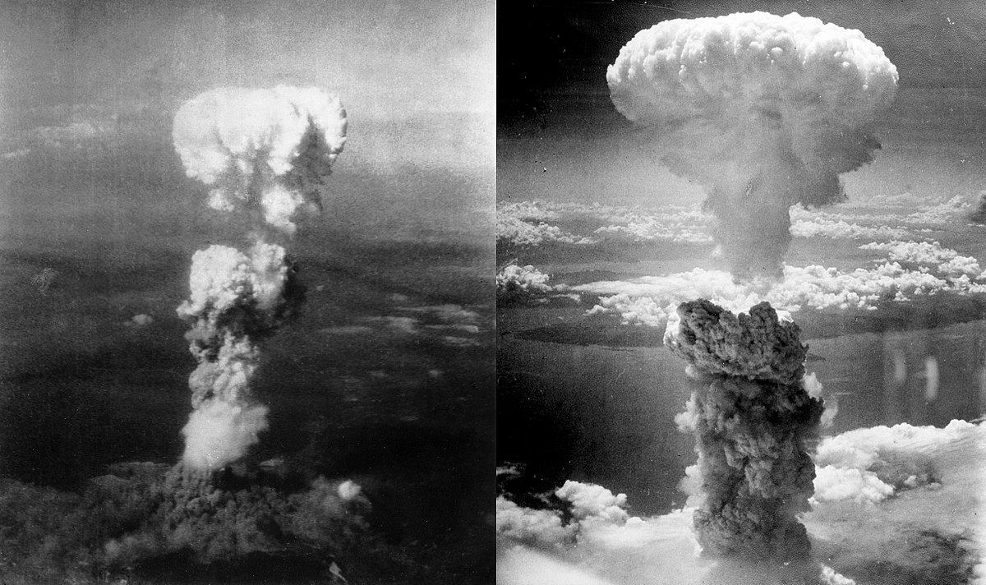

Slide 15
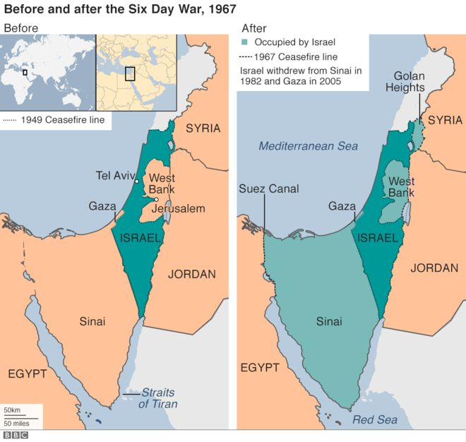
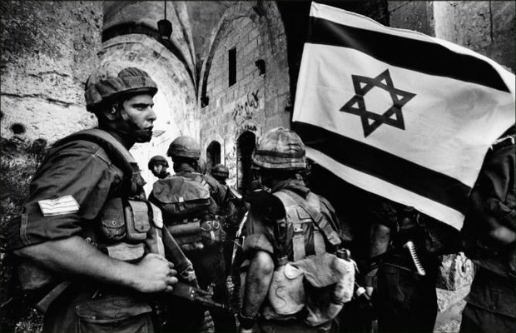
Šestidenní válka – „Poslední Blitzkrieg“
Izrael vs. Egypt, Sýrie a Jordánsko, 1967
Naprostá vzdušná převaha
Rychlý postup pozemních sil
Ohromné územní zisky Izraele

Slide 16
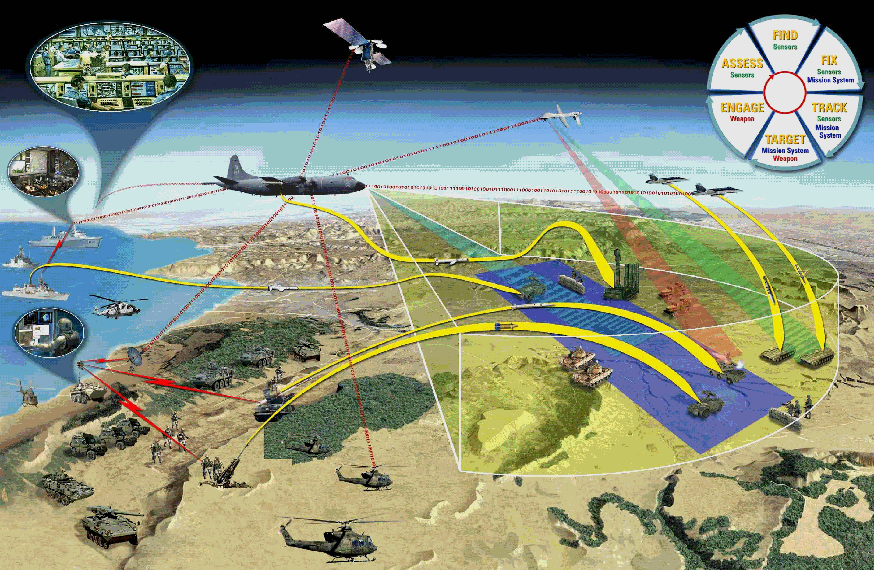
Revolution in Military Affairs
„Významná změna v charakteru vedení války vyvolaná inovativním uplatněním nových technologií, které ve spojení se změnami ve vojenské doktríně a operační a organizační koncepci zásadně mění způsob a provádění vojenských operací.“
Nové technologie → Nové zbraně → Nové způsoby činnosti → Nové teorie vedení války → Nové doktríny
Snižování početnosti vojenského personálu, ale zvyšování finanční náročnosti
Interoperabilita
Důraz na informace, rychlost reakce a akceschopnost – Network Centric Warfare
Rozhodující rola manévru
Definitivní „zcivilnění“ vojenství
Civilní experti v armádách - stratégové, plánovači, právní služby
Soukromí kontraktoři

Slide 17
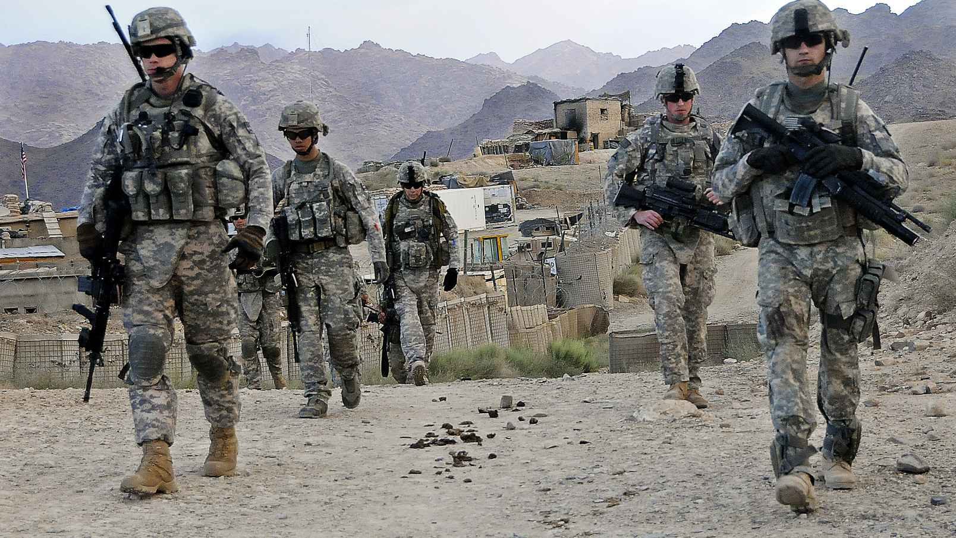
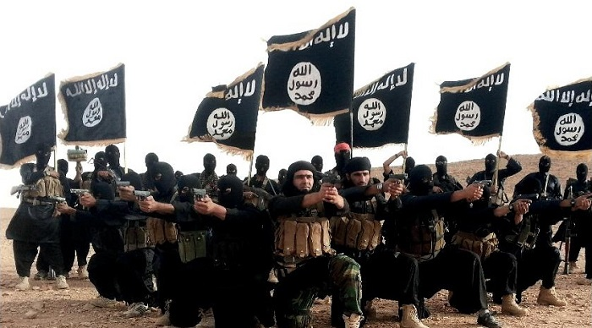
Čtvrtá generace válečnictví
Návrat před rok 1648 – stát vs. nestátní aktér
Asymetrické konflikty vedené nekonvenčními způsoby
Extrémistická (zpravidla náboženská) motivace
Konflikty trvají nesmírně dlouho + ohromné náklady
Stírání hranic mezi vojenskou a civilní sférou
Snaha zlomit vůli protivníka, psychologická válka
„Vy máte sílu, my máme čas.“

Slide 18
Asymetrické války – války čtvrté generace
Severní Irsko (1970s)
Afganistán (1979 – 1988, 2001 - )
Čečensko (1994 – 1996, 1999 – 2009)
Kosovo (1998 – 1999)
Irák (2003 – 2015)
Sýrie (2011 - )
Islámský stát (2014 - )
Jemen (2015 - )

Slide 19


Protipovstalecký boj
Strategie HEARTS & MINDS
David Galula & David Kilcullen
Odstřihnutí povstalců od podpory ze strany populace
Minimalizace civilních ztrát
Zlepšování životních podmínek (ekonomický rozvoj, infrastruktura, korupce…)
Nasazování malých speciálních jednotek
Nasazování domácích bezpečnostní sil

Slide 20
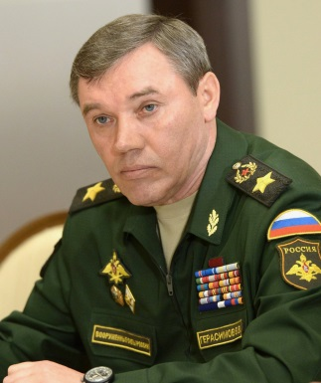
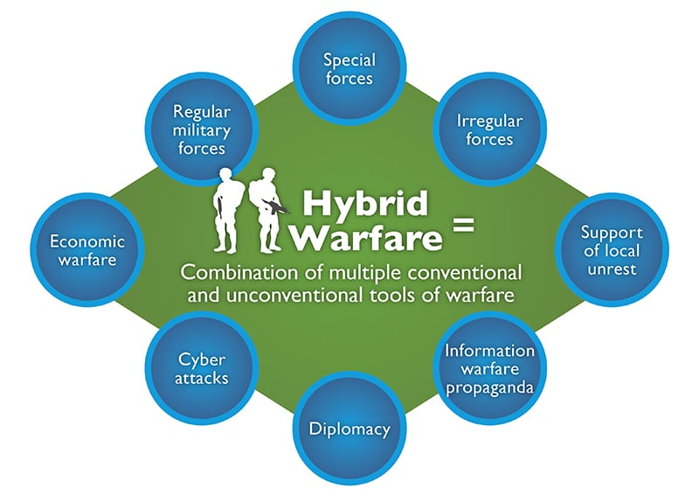
Hybridní válka
Moderní a hodně reflektovaný koncept – Rusko jako „mistr hybridní války“
Valerij Gerasimov, článek ve VPK, 2013 – nové způsoby vedení vojen
Skutečný obsah pojmu? – Každá válka je hybridní!
Hybridní válka v informačním věku!

Slide 21
Děkuji Vám za pozornost

